Slide 1
Estrutura de Linguagens 2016.2
Ada
Apresentada por
Deborah Vancelotte

Slide 2
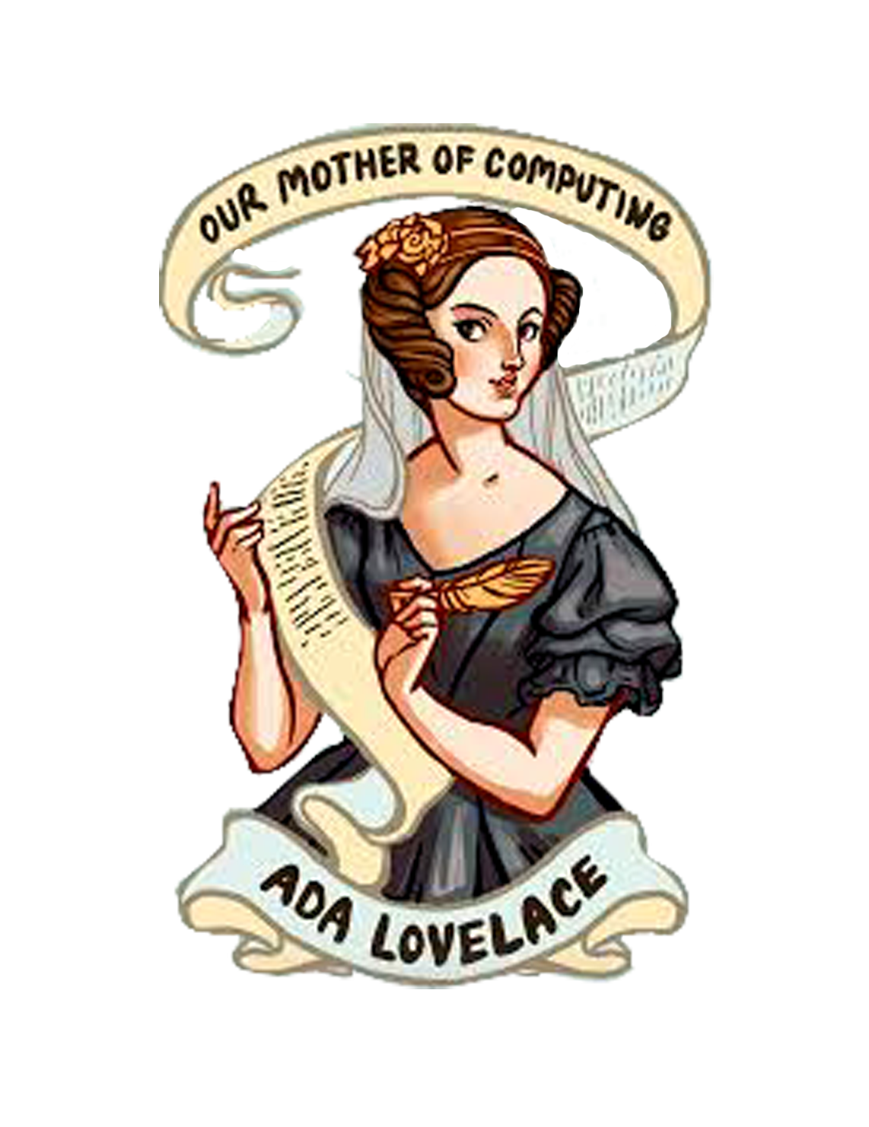
Origem
Origem
Criada na década de 70 pelo Departamento de Defesa dos Estados Unidos.
Tem origem de Pascal, Simula, Fortran 77 e outras linguagens.
Foi primeira linguagem de programação orientada ao objeto padronizada internacionalmente.
Utilizada em sistemas de controle de tráfego aéreo, aviônicos, dispositivos médicos e etc
Nome Ada é uma homenagem a condessa Ada Lovelace.

Slide 3
Classificação
Origem
Programação Estruturada
Tipagem Estática
Linguagem Imperativa
Orientada a Objeto
Alto Nível

Slide 4
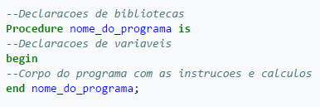
Estrutura básica
Origem
Ada 95
Ada 95

Slide 5
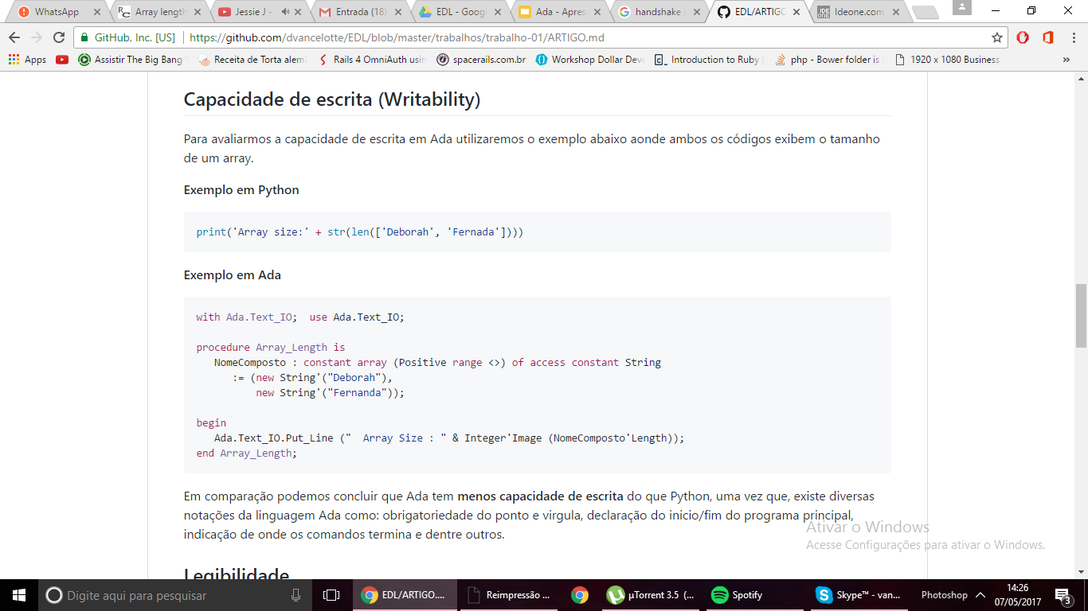
Ada
Ada
Python vs Ada
Origem
Obrigatoriedade do ponto e vírgula
Declaração do inicio/fim do programa principal
Indicação de onde os comandos termina
Python
Python
Writability
Writability

Slide 6
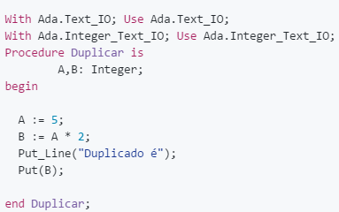
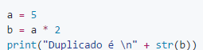
Ada
Ada
Python vs Ada
Origem
Garantia que em todo o programa a variável A será somente números inteiros.
Facilidade de compreender outras operações envolvendo a variável A.
Python
Legibilidade
Legibilidade

Slide 7
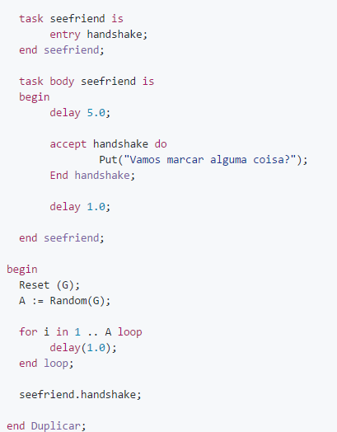
Python vs Ada
Origem
O Ada fornece um extenso conjunto de recursos para criar programas com módulos de código simultâneos.
Um módulo de código concorrente Ada é chamado uma task.
Em Python não é possível fazer essa operação com thread de forma paralela pois existe a limitação do Global Interpreter Lock ou GIL.
Expressividade
Expressividade

Slide 8
Fim
https://github.com/dvancelotte

